Slide 1

TEMA 5.
Negociación Colectiva en España

Slide 2
01
Marco Institucional
02
Estructura Negociadora
CONTENIDO
03
Impacto Salarial
04
Empleo y Desempleo
05
Reformas Propuestas

Slide 3
01
Marco Institucional

Slide 4


Alta cobertura, baja afiliación
01
02
Alta cobertura
Baja afiliación sindical
El sistema español de negociación colectiva alcanza al 80% de los trabajadores, lo que es una cobertura muy alta en comparación con otros países europeos. Esto asegura que una gran mayoría de los trabajadores estén protegidos por convenios colectivos.
A pesar de la alta cobertura, la afiliación sindical en España es baja, alrededor del 18%. Esta paradoja se debe a que los convenios se aplican universalmente, independientemente de la afiliación sindical de los trabajadores.

Slide 5
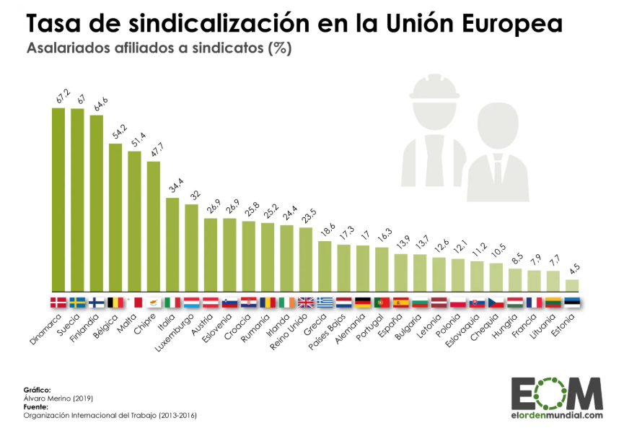
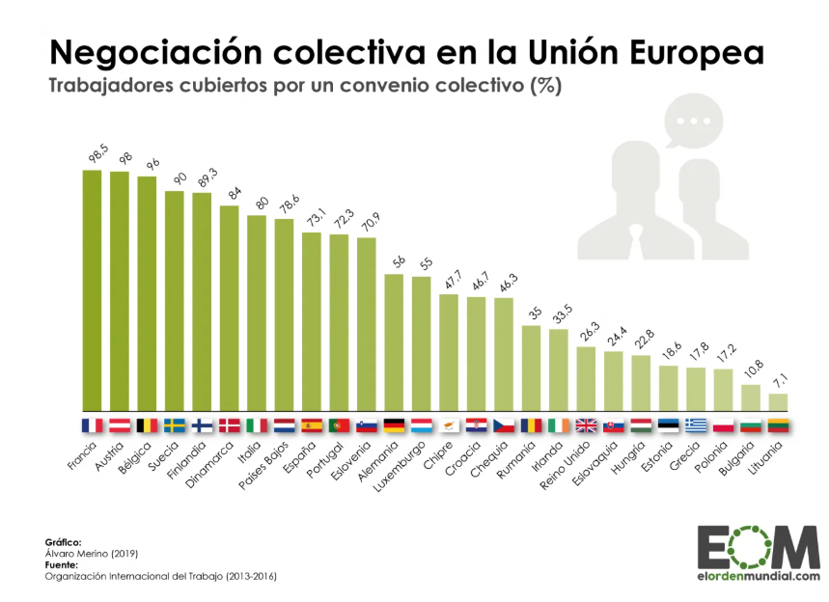

Slide 6

Legitimidad electoral sindical
01
02
03
Base electoral
Requisitos de representatividad
Sistema único en Europa
En España, la legitimidad para negociar no depende de la afiliación sindical, sino de los resultados electorales sindicales. Esto es único en el contexto europeo y asegura que los sindicatos representativos tengan voz en la negociación.
Los sindicatos necesitan obtener al menos el 10% de los representantes a nivel nacional o el 15% a nivel regional para tener capacidad negociadora. Esto garantiza que solo los sindicatos con suficiente apoyo puedan participar en la negociación colectiva.
Este sistema basado en la legitimidad electoral es único en Europa, diferenciándose de otros países donde la capacidad negociadora depende directamente de la afiliación sindical.

Slide 7
Estructura legal y niveles
Fuerza vinculante
Los convenios colectivos en España tienen fuerza vinculante, lo que significa que son de obligado cumplimiento para todas las partes involucradas. Esto asegura que los acuerdos negociados se respeten y se apliquen.
01
Ultraactividad indefinida
02
Hasta la reforma de 2012 y su reintroducción en 2022, los convenios tenían ultraactividad indefinida, lo que significaba que seguían vigentes hasta la firma de uno nuevo. Esto ha sido modificado para limitar la prórroga automática a un año.
Estructura compleja
03
La estructura de la negociación colectiva en España es compleja, con múltiples niveles de negociación: empresa, sector provincial, autonómico y nacional. Cada nivel tiene su propia dinámica y alcance.
04
Predominio sectorial
El nivel sectorial-provincial es el predominante, afectando a más del 50% de los trabajadores cubiertos. Esto se debe a la presencia de pequeñas y medianas empresas que encuentran en este nivel una forma eficiente de negociar.

Slide 8

Modelo sur europeo
Similitudes con Francia e Italia
España comparte características con otros países del sur de Europa, como Francia e Italia, en términos de alta cobertura, rol importante de los sindicatos y estructura sectorial predominante. Esto contrasta con los modelos más flexibles del norte de Europa.

Slide 9

Evolución reformas laborales
Reforma de 1994
La reforma laboral de 1994 buscó introducir mayor flexibilidad en el sistema de negociación colectiva, aunque los resultados fueron limitados en términos de descentralización efectiva.
Reforma de 2012
Reforma de 2022
La reforma de 2012 fue más profunda, estableciendo la prioridad del convenio de empresa en materias clave como salarios y tiempo de trabajo. También limitó la ultraactividad a un año.
La reforma de 2022 recuperó la ultraactividad indefinida de los convenios, lo que ha sido un punto de debate sobre la flexibilidad y estabilidad del sistema.

Slide 10
02
Estructura Negociadora

Slide 11

Predominio sectorial-provincial
Importancia del sectorial-provincial
Aproximadamente el 50% de los trabajadores cubiertos por convenios colectivos están bajo negociación sectorial-provincial. Este nivel es crucial para reducir costes de transacción en la negociación colectiva, especialmente para pymes.
Ventajas para pymes
Las pequeñas y medianas empresas encuentran en la negociación sectorial-provincial una forma eficiente de reducir los costes asociados a la negociación colectiva, lo que les permite aplicar acuerdos más amplios.

Slide 12
Negociación empresa limitada
Baja participación de empresas
Solo entre el 10-15% de los trabajadores cubiertos tienen convenios de empresa, una proporción que ha disminuido en años recientes. Esto limita la capacidad de adaptación a nivel de empresa.
Concentración en grandes empresas
Los convenios de empresa se concentran en grandes empresas con una media de 300 trabajadores, mientras que las pymes rara vez tienen convenios propios debido a los costes fijos y la necesidad de representación sindical.
Efectos en la flexibilidad
La limitada negociación a nivel de empresa afecta la capacidad de adaptación de las condiciones laborales a las circunstancias específicas de cada empresa, lo que puede ser un obstáculo en contextos económicos cambiantes.

Slide 13
Distribución por tamaño empresarial
01
04
02
03
Grandes empresas
Impacto en la estructura
Pymes
Empresas medianas
Las grandes empresas, con una media de 300 trabajadores, son las que más frecuentemente negocian convenios propios. Esto les permite adaptar las condiciones laborales a sus necesidades específicas.
Esta distribución por tamaño empresarial influye en la estructura de la negociación colectiva, afectando la capacidad de adaptación y flexibilidad del sistema en su conjunto.
Las pymes, con una media de 15 trabajadores, se ven afectadas principalmente por convenios sectoriales provinciales, lo que les reduce los costes de negociación.
Las empresas medianas, con una media de 185 trabajadores, suelen estar cubiertas por convenios sectoriales nacionales, lo que les ofrece un equilibrio entre cobertura y adaptación.

Slide 14

Coordinación entre niveles débil
Problemas de coordinación
A diferencia de Alemania o países nórdicos, España presenta una coordinación deficiente entre niveles de negociación. Esto limita la capacidad de adaptación de las condiciones laborales a nivel de empresa.
Jerarquía normativa
La relación entre niveles se basa en la jerarquía normativa y la norma más favorable al trabajador, lo que puede dificultar la implementación de acuerdos específicos en empresas individuales.

Slide 15

Heterogeneidad sectorial
01
Sector energía y transporte
En sectores como la energía y el transporte, los convenios de empresa son más frecuentes, lo que permite una mayor adaptación y flexibilidad en las condiciones laborales.
02
Sector construcción, comercio y hostelería
En sectores como la construcción, el comercio y la hostelería, predominan los convenios sectoriales-provinciales, lo que limita la capacidad de adaptación a nivel de empresa.
Impacto en la negociación
03
Esta heterogeneidad sectorial refleja diferentes tradiciones negociadoras y características productivas, afectando la capacidad de adaptación y flexibilidad en cada sector.

Slide 16
03
Impacto Salarial

Slide 17
Primas salariales por nivel
Prima en convenios de empresa
Distribución desigual
Variación sectorial
Los trabajadores con convenios de empresa disfrutan de una prima salarial del 5-7.5% en comparación con aquellos cubiertos por convenios sectoriales. Esto refleja una mayor capacidad de adaptación y flexibilidad en las condiciones laborales.
La prima salarial es desigual: en los deciles más bajos, los hombres obtienen un 13.9% más y las mujeres un 19% más, mientras que en los deciles altos puede ser negativa para las mujeres (-9.2%).
La prima salarial varía significativamente por sector, lo que refleja las diferentes condiciones y tradiciones negociadoras en cada área económica.

Slide 18

Efectos de selección
Efectos de selección
Impacto en la prima
Gran parte de las diferencias salariales se explican por efectos de selección. Las empresas con convenio propio son más grandes, productivas y tienen trabajadores más cualificados.
Al controlar estas características, la prima salarial se reduce significativamente, aunque mantiene su significación estadística, lo que indica que otros factores también influyen en los salarios.

Slide 19


Crisis 2008 y rigidez salarial
Rigidez salarial
Impacto en la competitividad
Cambio estructural
Antes de 2008, los salarios en España mostraban menor sensibilidad a la productividad y mayor rigidez, lo que dificultaba el ajuste en contextos de crisis económica.
Esta rigidez salarial contribuyó a la pérdida de competitividad en sectores donde los salarios crecieron por encima de la productividad antes de la crisis.
La crisis financiera de 2008 y la reforma laboral de 2012 llevaron a un cambio estructural, aumentando la respuesta de los salarios a las condiciones económicas, aunque sigue siendo más débil que en países nórdicos.

Slide 20

Débil vinculación productividad
Débil correlación
A diferencia de Alemania, donde existe una fuerte correlación entre productividad y salarios a nivel de empresa, en España esta relación es débil y se observa principalmente a nivel sectorial.
Impacto en la competitividad
Esta débil vinculación entre productividad y salarios ha contribuido a la pérdida de competitividad en sectores donde los salarios crecieron por encima de la productividad.

Slide 21
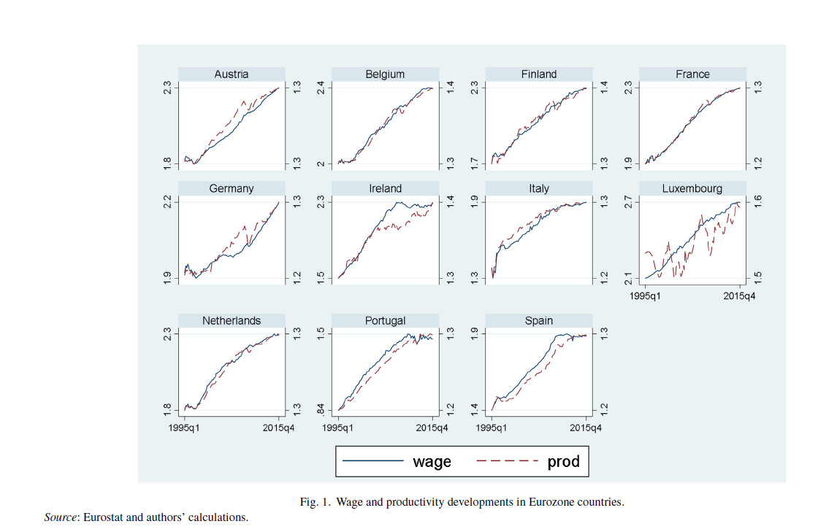

Slide 22

Modelos europeos determinación
Modelo Norte-Este
Los países del norte de Europa presentan un mayor ajuste de salarios a las condiciones macroeconómicas, con un ajuste más rápido en 3-4 trimestres.
Modelo Sur-Oeste
Los países del sur de Europa, como España, presentan una menor vinculación entre salarios y condiciones económicas, con un ajuste más lento en 6-7 trimestres.
Impacto en España
España comparte características con el modelo Sur-Oeste, mostrando mayor rigidez salarial y una capacidad de ajuste más limitada ante shocks económicos.

Slide 23


Dispersión y compresión salarial
Compresión salarial
Los convenios sectoriales actúan como un mecanismo de compresión salarial, reduciendo las diferencias entre categorías profesionales y empresas del mismo sector.
Impacto en la dispersión
Mientras los convenios de empresa presentan un coeficiente Gini de 0.29, en convenios sectoriales este indicador se reduce a 0.11, lo que muestra una menor dispersión salarial.

Slide 24
04
Empleo y Desempleo

Slide 25
Mayor volatilidad empleo
Volatilidad del empleo
Impacto en la estabilidad
Comparativa internacional
El sistema español de negociación colectiva está asociado con mayor volatilidad del empleo a lo largo del ciclo económico. Esto se refleja en fluctuaciones más pronunciadas en las tasas de empleo.
Esta mayor volatilidad del empleo afecta la estabilidad laboral y puede tener consecuencias negativas en términos de seguridad y bienestar de los trabajadores.
Mientras países con sistemas más coordinados como Alemania mantienen tasas de empleo estables alrededor del 73-76%, España experimenta fluctuaciones entre el 56.5% y el 65.6%.

Slide 26


Ajuste vía cantidades
Ajuste por destrucción de empleo
La menor flexibilidad salarial en España lleva a un ajuste principalmente vía cantidades, lo que significa que las empresas recurren a la destrucción de empleo en contextos de crisis económica.
Impacto en el desempleo
Durante la crisis financiera de 2008, el desempleo en España aumentó en más de 15 puntos porcentuales, mientras que en países del norte de Europa el aumento fue significativamente menor.

Slide 27
Colectivos vulnerables
01
Jóvenes
Los jóvenes se ven especialmente afectados, con tasas de desempleo que duplican la media general. Los salarios de entrada relativamente altos dificultan su inserción laboral.
02
Mujeres
Las mujeres experimentan mayores dificultades de acceso y permanencia en el empleo, con una tasa de desempleo significativamente más alta que en países con sistemas más coordinados.
Trabajadores poco cualificados
03
Los trabajadores poco cualificados enfrentan tasas de desempleo particularmente elevadas, lo que refleja las limitaciones del sistema en términos de integración laboral.

Slide 28
Temporalidad estructural
Alta temporalidad
La combinación de alta protección del empleo indefinido con convenios sectoriales rígidos ha fomentado el uso de contratos temporales como mecanismo de flexibilidad. Esto ha llevado a una alta tasa de temporalidad en España.
Comparativa internacional
Mientras la tasa de temporalidad en países del norte de Europa es del 12.5%, en España alcanza el 24.0%, lo que afecta la estabilidad y calidad del empleo.

Slide 29
Comparativa internacional empleo
Tasas de empleo
Duración del desempleo
Impacto en la calidad del empleo
Los países del norte de Europa presentan tasas de empleo más altas y estables, mientras que España muestra tasas más bajas y volátiles.
La duración media del desempleo es menor en países con sistemas más coordinados, lo que refleja una mejor capacidad de integración laboral.
Los países con sistemas más coordinados también muestran una menor segmentación del mercado laboral y una mejor integración de colectivos vulnerables.

Slide 30
Productividad y empleo sostenible
01
02
Bajo crecimiento productividad
Impacto en la sostenibilidad
El modelo español se ha caracterizado por un bajo crecimiento de la productividad, lo que limita el potencial de creación de empleo de calidad.
En contraste, los países con sistemas más coordinados han experimentado un mayor crecimiento de la productividad, lo que ha permitido una creación de empleo más sostenible.

Slide 31
05
Reformas Propuestas

Slide 32
Diagnóstico problemas actuales
Prevalencia sectorial-provincial
El sistema español presenta una prevalencia de la negociación sectorial-provincial, lo que limita la capacidad de adaptación a nivel de empresa y dificulta el ajuste ante shocks económicos.
Débil vinculación salarios-productividad
Los salarios en España responden menos a las condiciones económicas que en otros países europeos, lo que afecta la competitividad y la creación de empleo.
Fragmentación provincial
La excesiva fragmentación a nivel provincial dificulta la coordinación efectiva y puede generar diferencias injustificadas en las condiciones laborales entre regiones.

Slide 33
Modelo descentralización organizada
Coordinación y adaptación
El modelo de descentralización organizada combina la coordinación a nivel sectorial con una efectiva capacidad de adaptación a nivel de empresa, similar al modelo alemán o nórdico.
Fortalecimiento de la negociación
Este modelo requiere mejorar los mecanismos de coordinación entre niveles y fortalecer la negociación a nivel de empresa mediante desarrollo de capacidades y cambios legales.

Slide 34
Flexibilidad sin perder protección
Equilibrio entre flexibilidad y protección
Flexibilidad interna
Mantener protección
La experiencia internacional muestra que es posible combinar alta protección de los trabajadores con mecanismos efectivos de flexibilidad interna que permitan ajustes ante shocks económicos.
Desarrollar mecanismos de flexibilidad interna que permitan ajustes sin recurrir primariamente a la destrucción de empleo es crucial para mejorar el funcionamiento del mercado laboral.
Mientras se mejora la capacidad de adaptación del sistema, es importante mantener niveles adecuados de protección para los trabajadores.

Slide 35
Lecciones internacionales
Coordinación macroeconómica
Articulación entre niveles
En países con sistemas resilientes, la negociación salarial considera explícitamente las condiciones macroeconómicas y de competitividad, lo que permite un ajuste más efectivo.
La articulación efectiva entre niveles de negociación permite una adaptación significativa a nivel de empresa mientras se mantiene la coordinación sectorial.

Slide 36
Reformas legales necesarias
Clarificar articulación
Es necesario clarificar la articulación entre niveles de negociación para mejorar la coordinación y eficiencia del sistema.
Racionalizar ámbitos territoriales
Fortalecer adaptación
Racionalizar los ámbitos territoriales de negociación hacia un enfoque más nacional puede ser más eficiente que la actual fragmentación provincial.
Fortalecer los mecanismos de adaptación a nivel de empresa sin sacrificar la coordinación sectorial es crucial para mejorar la flexibilidad del sistema.

Slide 37
Desarrollo institucional
Fortalecer capacidades
Fortalecer las capacidades de negociación tanto en empresas como en representantes de los trabajadores es esencial para el éxito de cualquier reforma.
Mejorar coordinación
Desarrollar mecanismos de coordinación más efectivos y mejorar los sistemas de información y seguimiento de la negociación colectiva son pasos cruciales.

Slide 38
Implementación gradual
Corto plazo
En el corto plazo, es necesario mejorar la transparencia y las capacidades técnicas de los negociadores para sentar las bases de un sistema más eficiente.
Medio plazo
En el medio plazo, reformar el marco legal para clarificar la articulación entre niveles y desarrollar mecanismos de coordinación más efectivos es crucial.
Largo plazo
En el largo plazo, consolidar un modelo de descentralización organizada y desarrollar plenamente las capacidades institucionales necesarias son objetivos fundamentales.

Slide 39
Conclusión: nuevo modelo
Transformación del sistema
La transformación hacia un sistema más dinámico y resiliente requiere cambios legales, desarrollo de capacidades institucionales y evolución de la cultura negociadora.
Equilibrio entre protección y flexibilidad
El objetivo final debe ser combinar alta cobertura y protección de los trabajadores con flexibilidad y capacidad de adaptación que mejore el funcionamiento del mercado laboral.

Slide 40
GRACIAS

